Slide 1



Formação
OutSystems Fundamentals
Thiago Mari - /thiago-mari

Slide 2
Módulo
Primeiros Passos com OutSystems
Thiago Mari - /thiago-mari

Slide 3
Objetivo Geral
O objetivo desse modulo é dar os primeiros passos com OutSystems, desde entender as diferenças as linguagens de programação, falar um pouco sobre as tendencias e falar sobre a Plataforma em si.

Slide 4
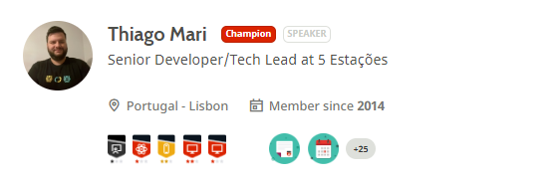
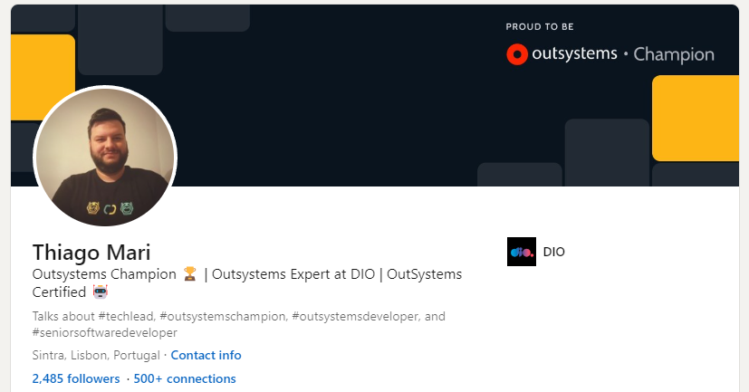
Sobre Mim
Meu nome é Thiago Mari. Trabalho há + de 7 anos na área de desenvolvimento (C# inicialmente e depois OutSystems).
Atualmente sou OutSystems Champion (ou seja, reconhecido pela própria OutSystems como referencia).

Slide 5
Sobre Mim
Em termos de certificações:
OutSystems ODC
OutSystems Professional
OutSystems Reactive
IBMI (International Business Management Institute)
Scrum Fundamentals (Scrum Study)
Projecto Ageis com Scrum (DIO)

Slide 6
Percurso
Introdução ao desenvolvimento low-code
Introdução ao Agile
Introdução ao Ecossistema OutSystems

Slide 7
Introdução ao desenvolvimento low-code

Slide 8
Assuntos
- O que é Low-code
- Diferenças entre tipos de desenvolvimentos
- Principais plataforma e soluções low-code
- Tendências de mercado

Slide 9
O que é Low-Code?
Introdução ao Desenvolvimento Low-Code

Slide 10
O que é low-code?
Desenvolvimento em low-code é uma abordagem de desenvolvimento de software que permite criar aplicativos e sistemas de forma mais rápida e eficiente.
O desenvolvimento por norma é feito de forma visual, de forma gráfica que o programador seleciona e configura componentes pré-fabricados.

Slide 11
Vantagens
É acessível a usuários que não são programadores experientes;
Elimina a necessidade de criar código do zero;
Utiliza componentes pré-fabricados (ou como falamos, widgets)

Slide 12
Diferenças entre Desenvolvimentos
Introdução ao Desenvolvimento Low-Code

Slide 13
Diferenças
O desenvolvimento pode ser feita de varias maneiras e cada uma com suas vantagens e desvantagens. Nesse contexto, explico as principais diferenças entre os desenvolvimentos mais comuns.

Slide 14
Desenvolvimento Tradicional
É uma abordagem mais antiga e convencional de desenvolvimento, que envolve escrever todo o código do zero;
É geralmente mais demorado e caro que outras abordagens;
É altamente flexível e personalizável;

Slide 15
Desenvolvimento Low-Code
É uma abordagem que envolve o uso de plataforma que permite criar aplicativos personalizados usando componentes pré-fabricados;
É mais rapido e eficiente, pois usa componentes pré-fabricados e elimina a necessidade de escrever código do zero;
É acessível a usuários que não programadores experientes;

Slide 16
Desenvolvimento No-Code
É uma abordagem que permite criar aplicativos sem escrever código, usando logica visual e modelagem de dados;
É ainda mais rapido e facil, pois não necessita de habilidades de programação;
Pode ser limitado em termos de personalização e flexibilidade;

Slide 17
Plataformas e Soluções Low-Code
Introdução ao Desenvolvimento Low-Code

Slide 18
Plataformas
Existem diversas plataformas e soluções Low-Code disponíveis no mercado. Irei mostrar as principais opções existentes no mercado, cada opção possui suas próprias características, recursos e vantagens.

Slide 19
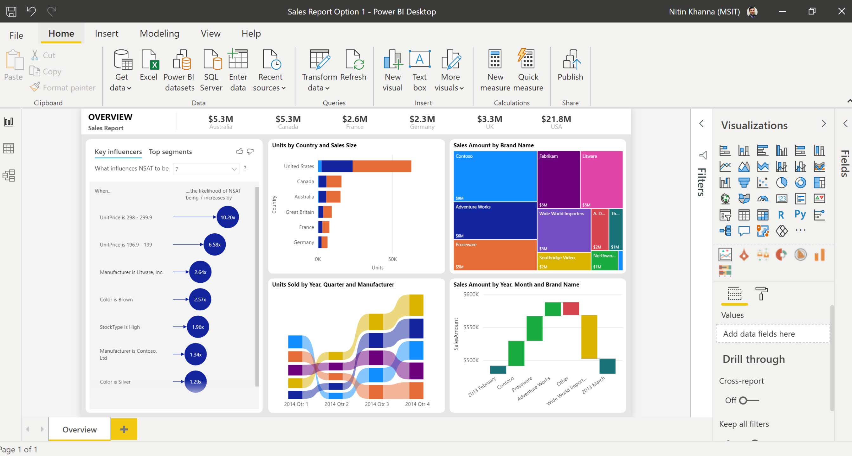
Microsoft Power Apps

Slide 20
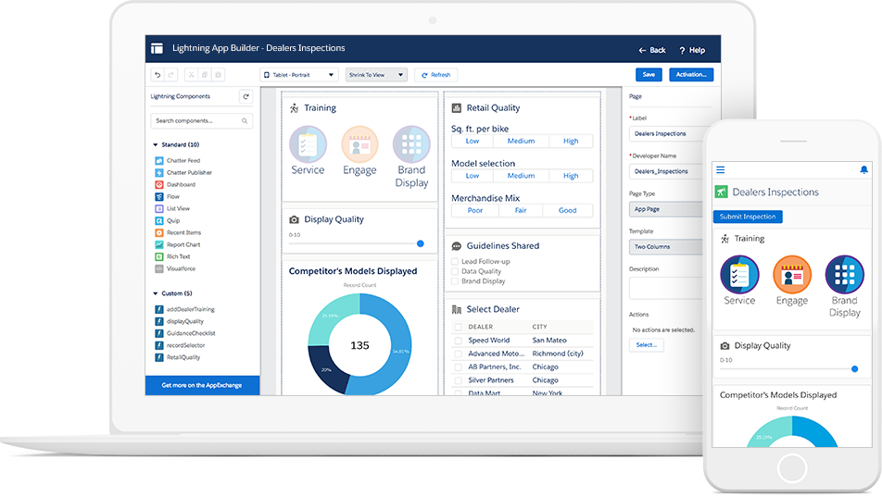
Salesforce Lighting Platform
Notes:
gerenciamento de negócios e vendas usando lógica visual e modelagem de dados

Slide 21
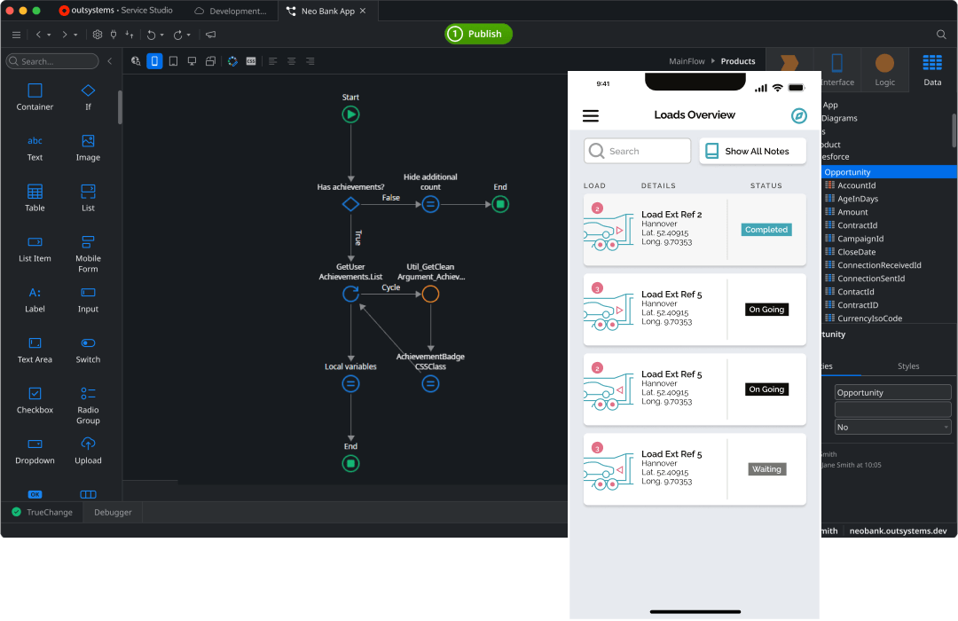
OutSystems

Slide 22
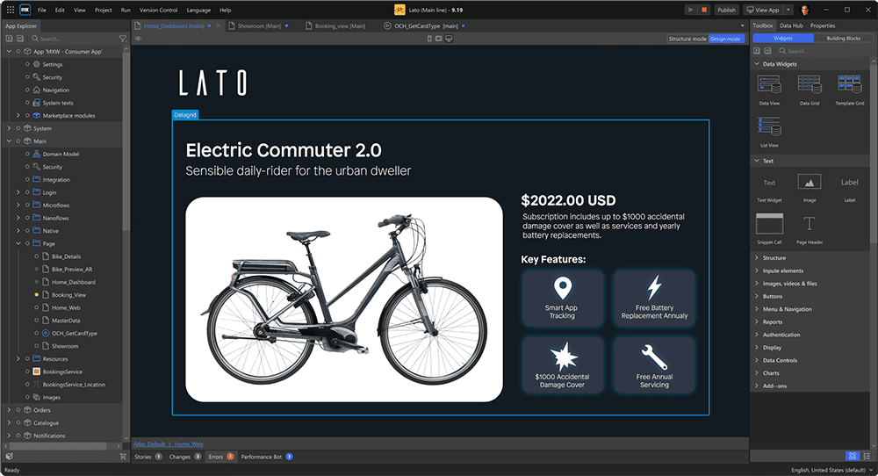
Mendix

Slide 23
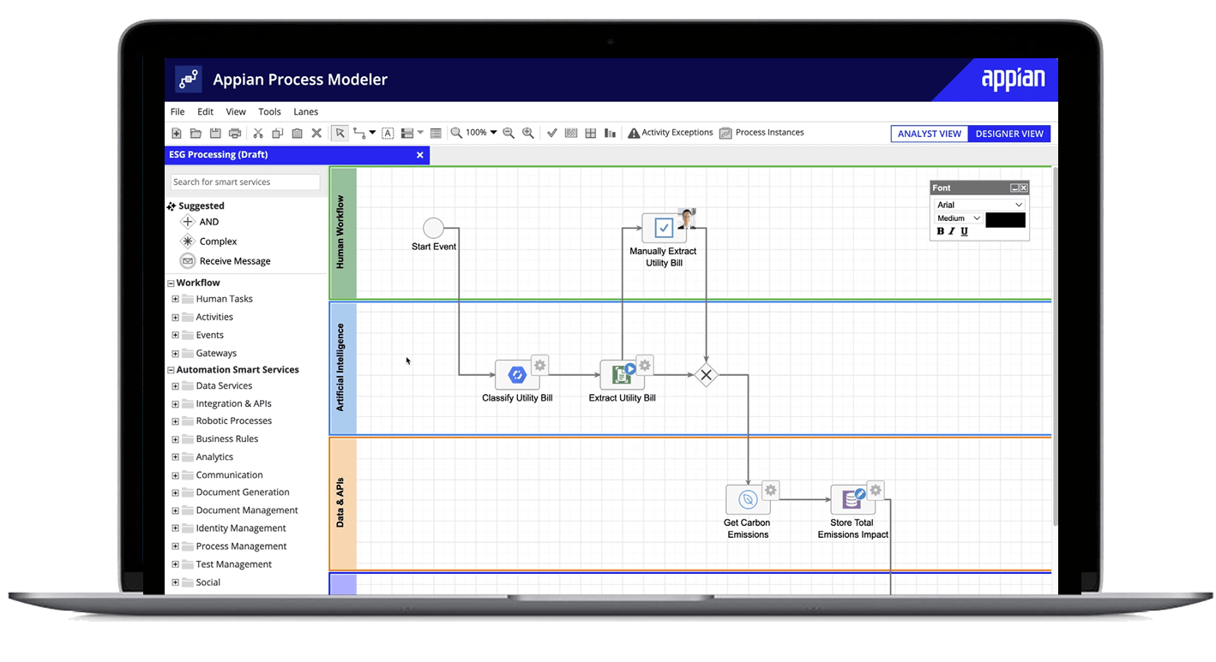
Appian

Slide 24
Tendencias de Mercado
Introdução ao Desenvolvimento Low-Code

Slide 25
Tendencias de Mercado
O desenvolvimento em low-code é uma tendência crescente no mercado de tecnologia e está mudando a maneira como as empresas desenvolvem e entregam aplicativos.
Notes:
A plataforma de desenvolvimento em low-code está evoluindo para suportar tecnologias emergentes e permitir a criação de soluções personalizadas para setores não tecnológicos.

Slide 26
Tendencias de Mercado
Aumento da demanda por aplicativos personalizados.
Integração com tecnologias emergentes.
Maior colaboração entre equipes de negócios e TI.
Automação de processos de negócios.
Expansão para setores não tecnológicos.

Slide 27
Links Úteis e Referências​
https://www.dgabc.com.br/Noticia/3952254/7-motivos-para-desmistificar-o-low-code​
Nova plataforma Low-Code terá foco em SuperApps - Decision Report​
Insight View sobre o mercado de software de plataformas de desenvolvimento sem código e low-code 2023-2027 Tamanho e análise regional | Relatório de Pesquisa por Absolute Reports (digitaljournal.com)​

Slide 28
Obrigado!

